Slide 1



第73课时
函数与最大值(局部变量和全局变量)

Slide 2

函数与最大值——局部变量与全局变量
定义一个求两个整数最大值的函数,利用它求出5个整数的最大值。

Slide 3
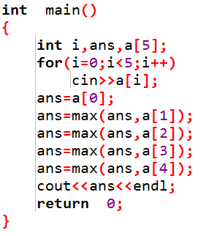
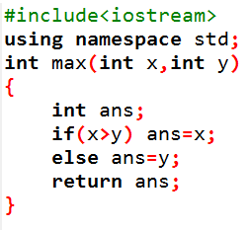
main()函数和max()内都定义了变量ans，
名字相同，这样可以吗？
可以，名字虽然相同，只存在于自己的函数内，
属于两个不同的变量，是局部变量。

Slide 4


在函数内部定义的变量，是局部变量，它只在本函数范围内有效。
也就是说，只有在本函数内才能使用它们，在此函数以外是不能
使用的。
定义在所有函数外部的变量是全局变量，可以为本程序中后面
的所有其它函数所共用，即它的有效范围是从定义的位置开始
到本程序结束。

Slide 5
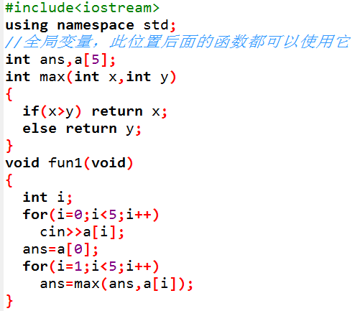
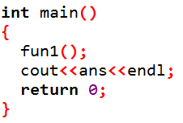
全局变量如果没有初始化，默认为0；
局部变量如果没有初始化，值是随机的；
全局变量一直占用内存单元，直到结束。
局部变量的内存是临时分配的，
出了作用范围就被释放了。

Slide 6

课后作业
1、选择题
算法与程序的关系是（ ）。
算法决定程序，是程序设计的核心。
算法是对程序的描述。
算法与程序之间无关系。
程序决定算法，是算法设计的核心。

Slide 7
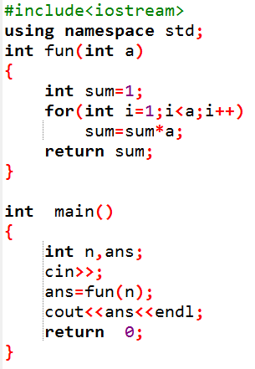
课后作业
2、阅读程序写结果。
----------------------
-----------------------
输入： 4
输出:____________

Slide 8
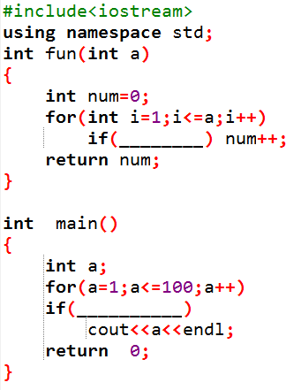
课后作业
3、完善程序。
对于自然数a，它的约数个数用函数fun(a)表示。请输出从1-100中约数个数为3的所有的自然数。如4，它的约数有1、2、4，就是有3个约数。

Slide 9


下课啦！

